Slide 1


Вычисление особых точек и их типов дифференциального уравнения
Буриева Шахзода Акмаловна НММбд-01-23
Быкова Алина Александровна НММбд-01-23

Slide 2
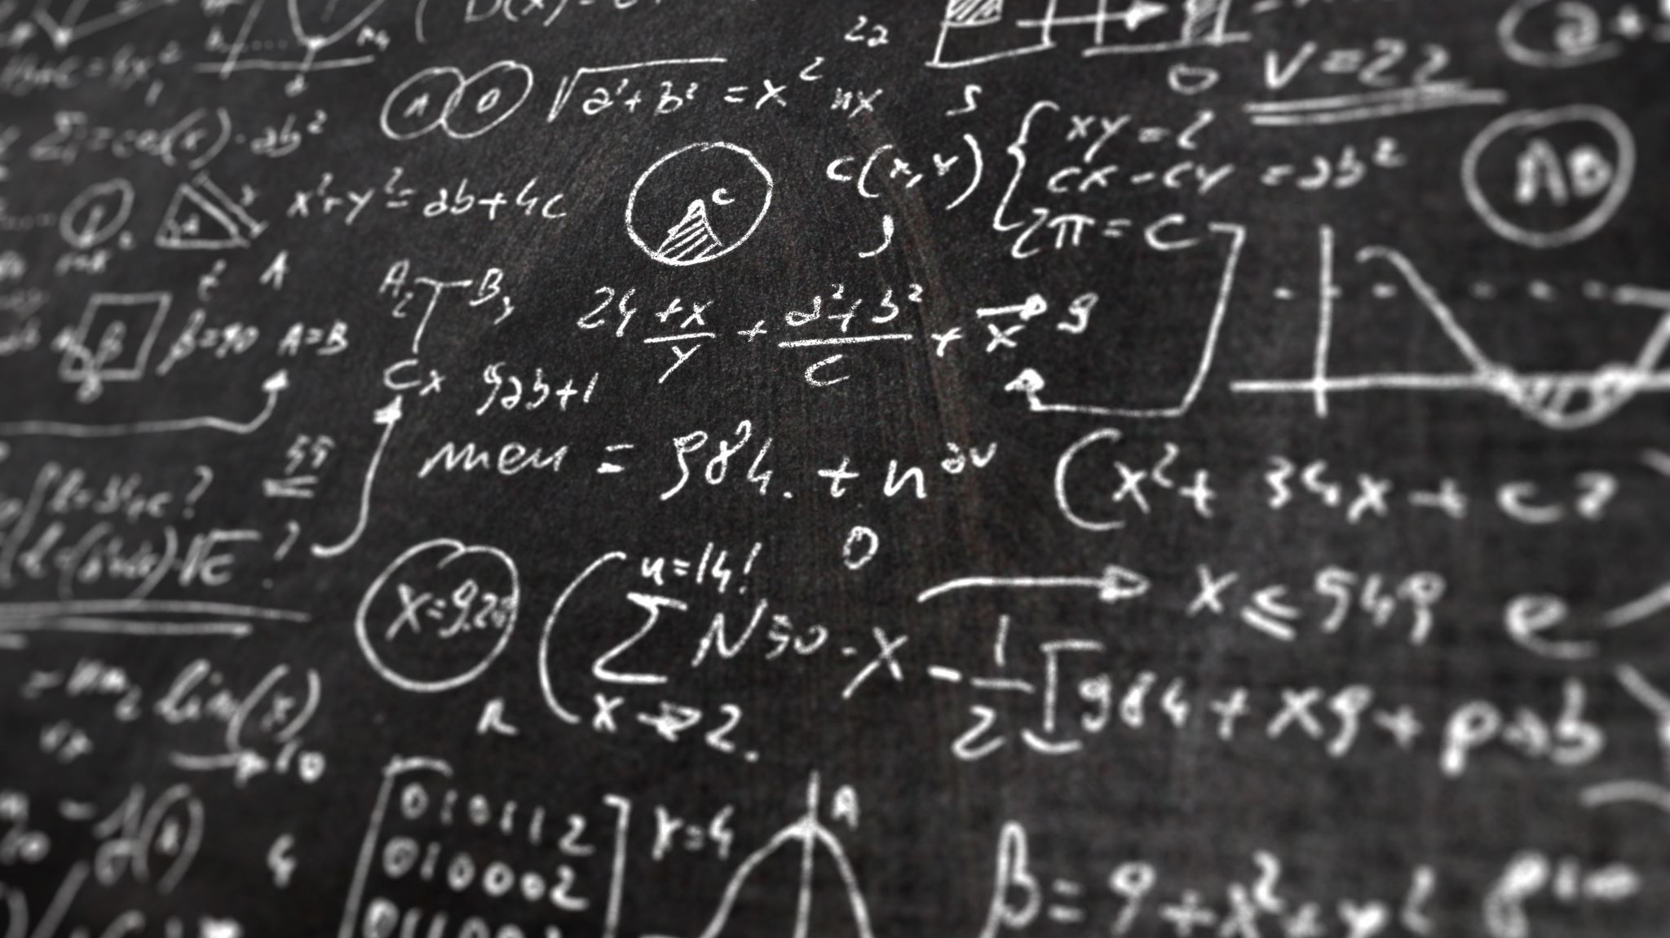
Актуальность
1. Образовательные цели: Многие студенты сталкиваются с трудностями в изучении дифференциальных уравнений. Интерактивный сайт может помочь в понимании теории, предоставляя пользователям возможность визуализировать и вычислять особые точки и их типы.
2. Автоматизация вычислений: Ручные расчеты могут быть трудоемкими и подвержены ошибкам. Сайт, который автоматически вычисляет особые точки и их типы, может значительно упростить процесс и повысить точность результатов.
3. Доступность информации: Такой ресурс может стать центральным местом для получения информации о методах решения дифференциальных уравнений, что особенно важно для студентов, аспирантов и исследователей.

Slide 3
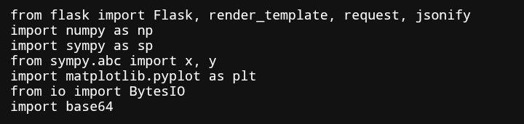
Какие технологии мы использовали?

Slide 4
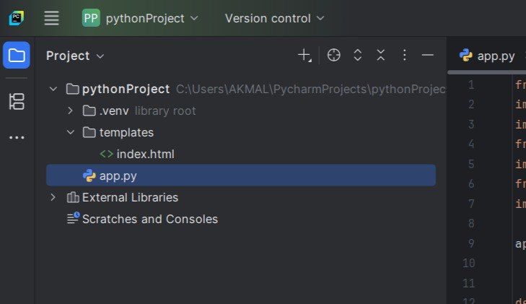
Архитектура

Slide 5
Показ проекта

Slide 6
Спасибо за внимание!

